Slide 1

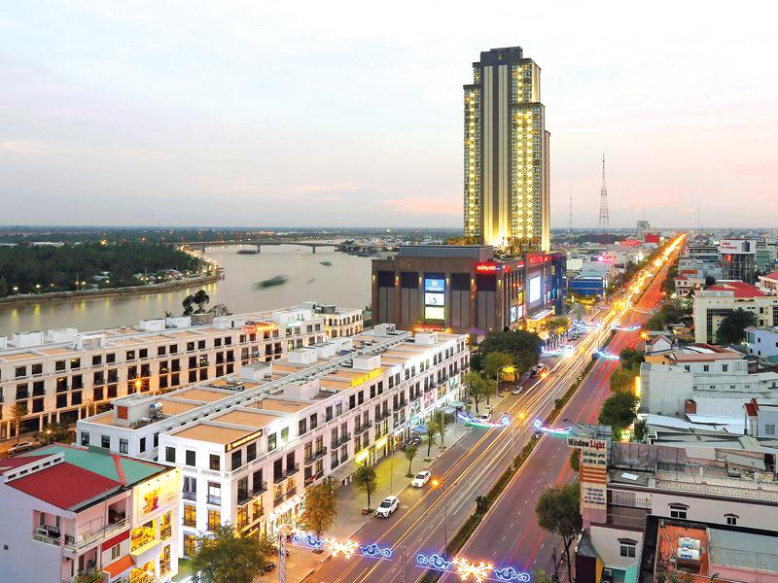
Thành phố Cần Thơ

Slide 2
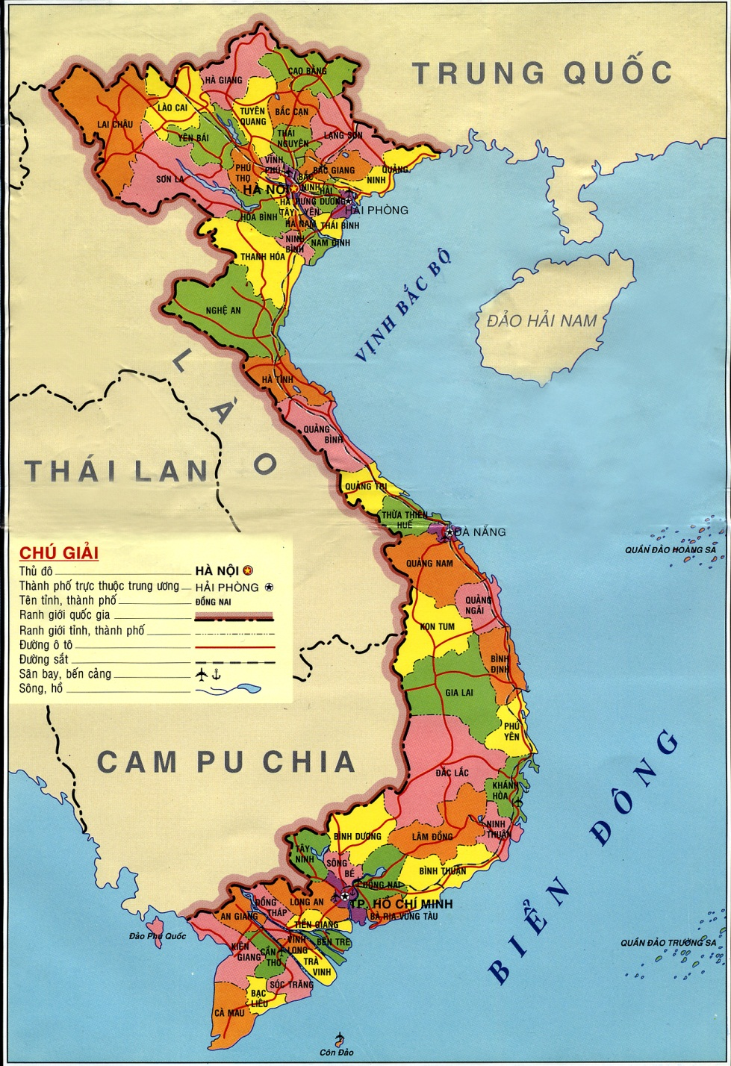
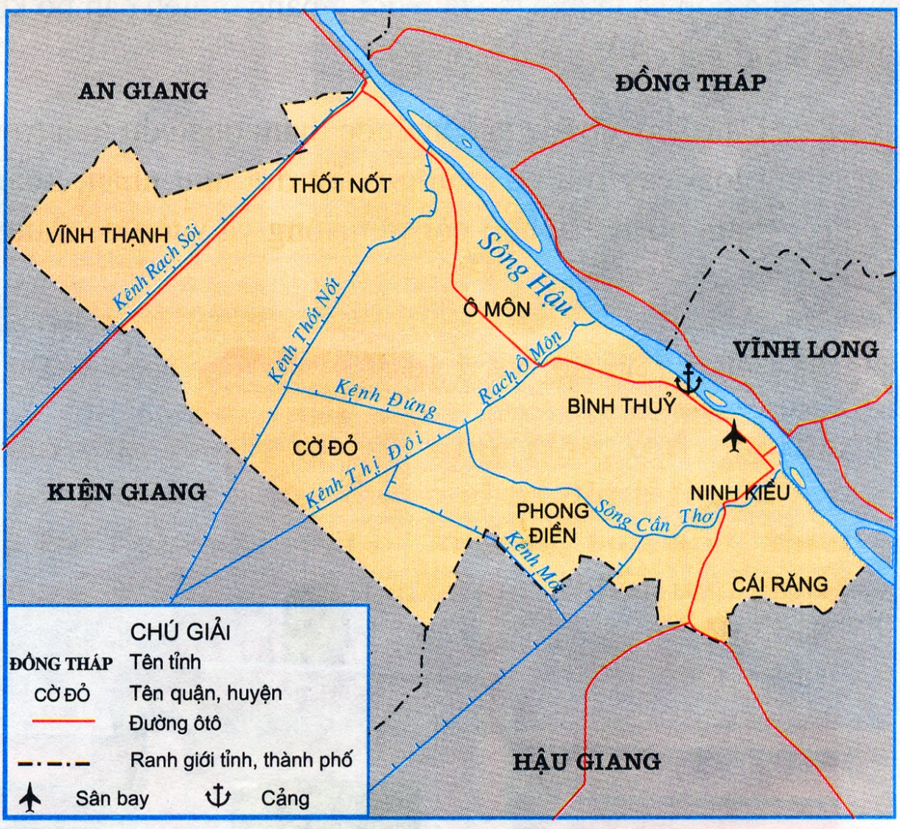
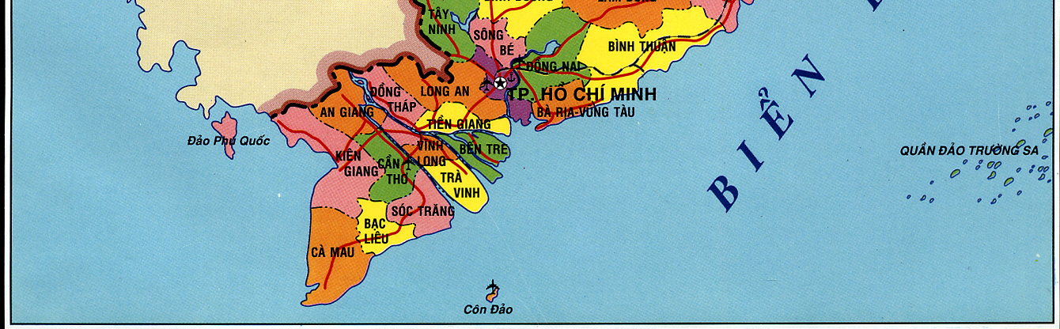
Chỉ vị trí thành phố Cần Thơ trên lược đồ?
Diện tích: 1.439.200 km²
Dân số: Trên 1.235 nghìn người (năm 2019)
Lược đồ thành phố Cần Thơ

Slide 3
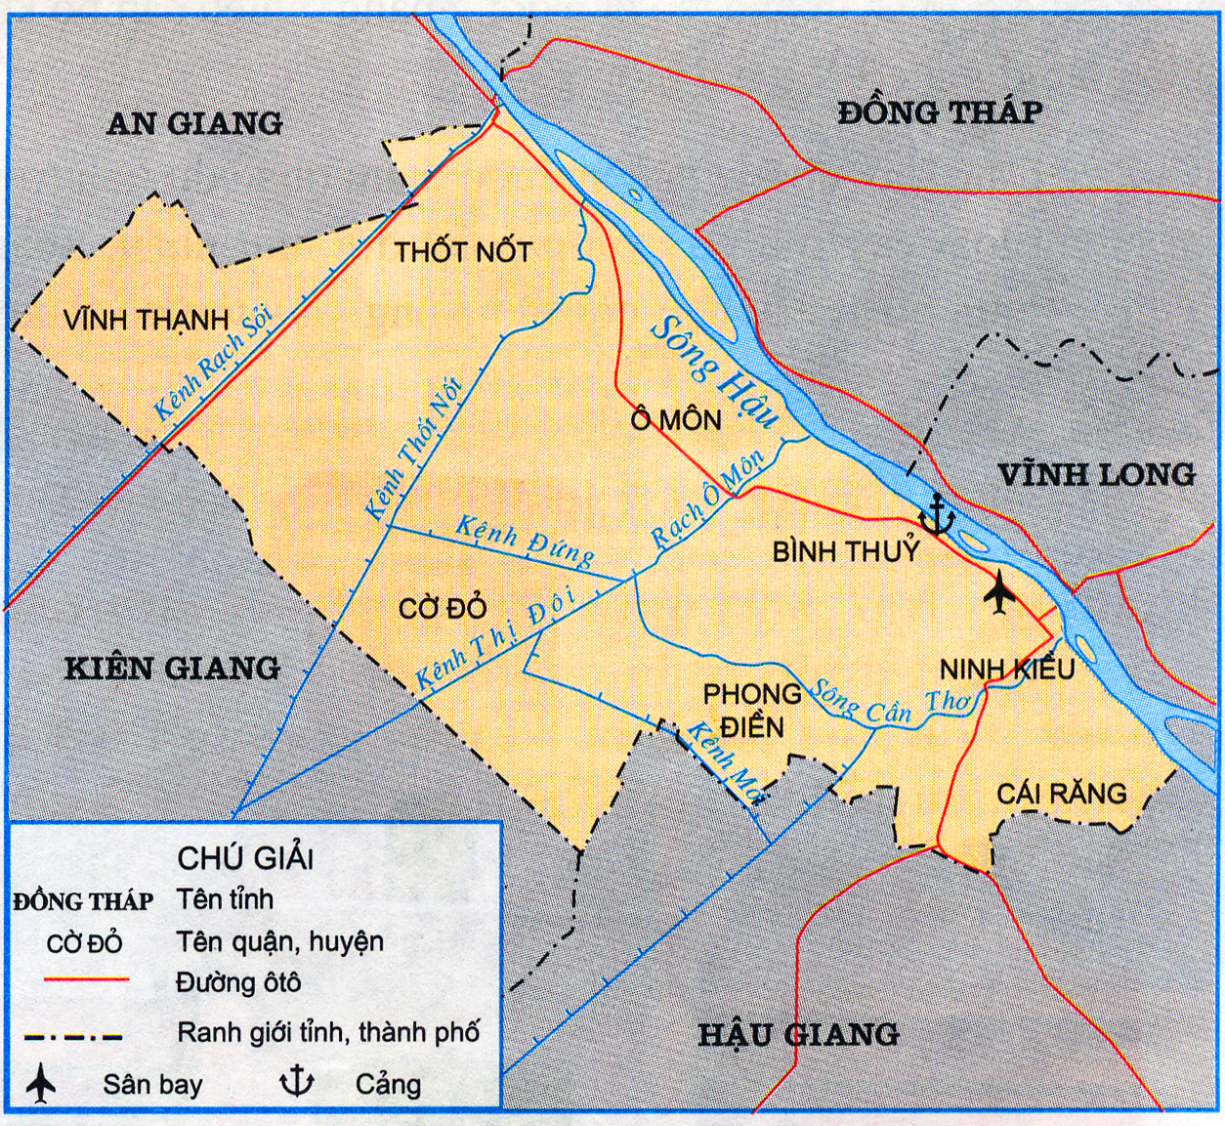
Thành phố Cần Thơ giáp với những tỉnh nào?
LƯỢC ĐỒ THÀNH PHỐ CẦN THƠ

Slide 4
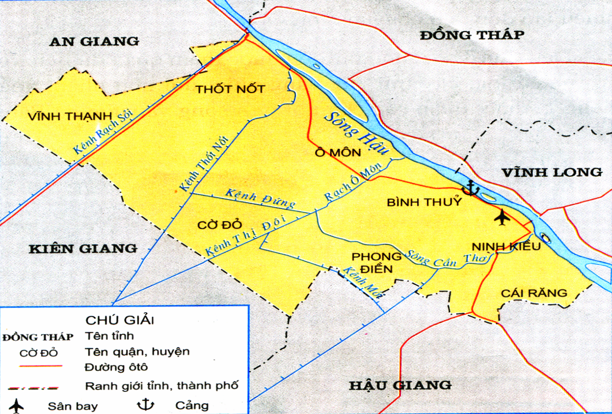
2/ Thành Phố Cần Thơ nằm bên bờ sông nào?

Slide 5
ĐƯỜNG BỘ
3. Từ thành phố Cần Thơ có thể đi các tỉnh khác bằng các loại đường giao thông nào ?

Slide 6

ĐƯỜNG BỘ,
ĐƯỜNG THUỶ,
ĐƯỜNG HÀNG KHÔNG
3. Từ thành phố Cần Thơ có thể đi các tỉnh khác bằng các loại đường giao thông nào ?

Slide 7
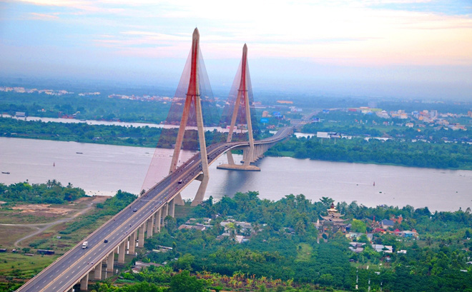
CẦU CẦN THƠ
Notes:
7

Slide 8
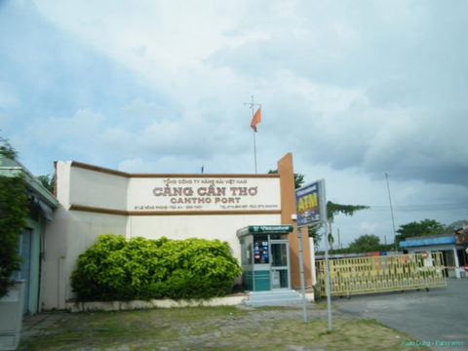
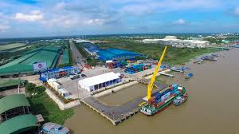
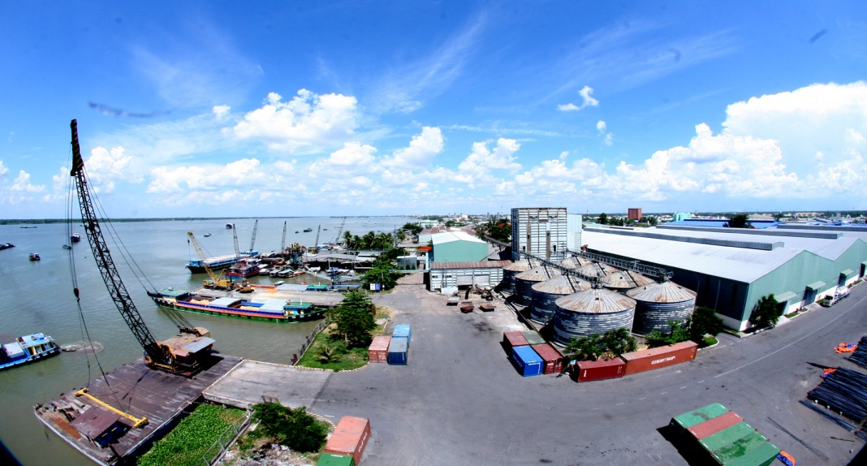
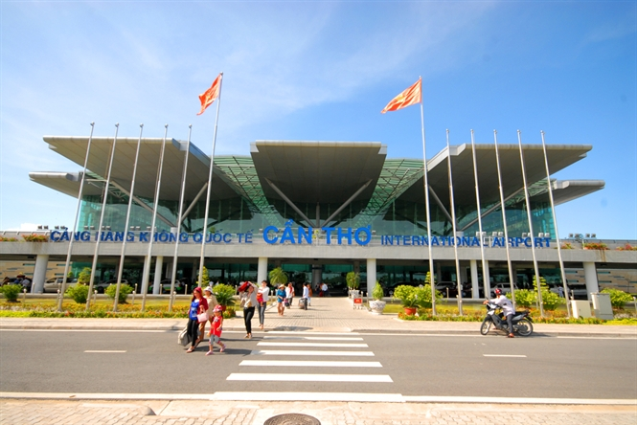
CẢNG CẦN THƠ
CẢNG CÁI CUI
CẢNG TRÀ NÓC
SÂN BAY CẦN THƠ
Notes:
8

Slide 9
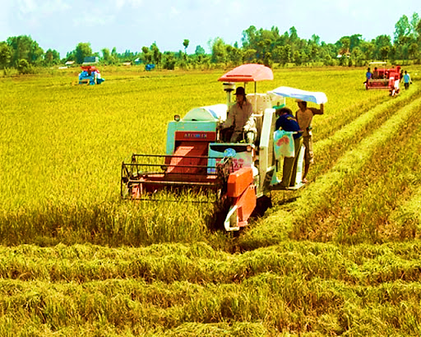
Cần Thơ vào mùa thu hoạch lúa

Slide 10
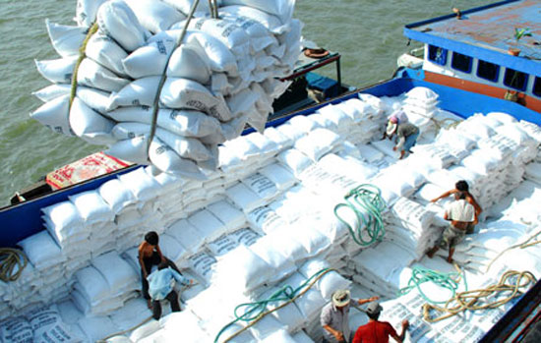
Xuất khẩu gạo.

Slide 11

Vườn trái cây

Slide 12
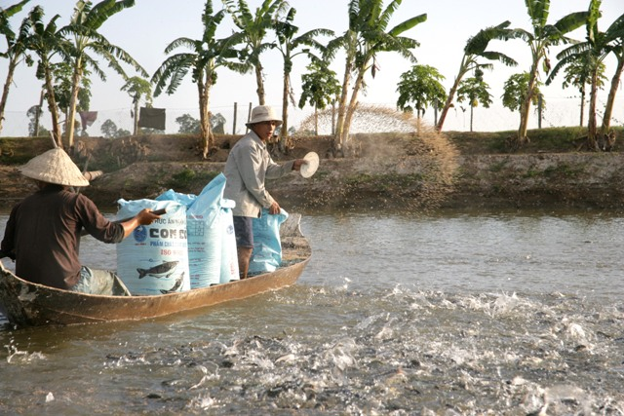
Nuôi trồng thủy sản

Slide 13
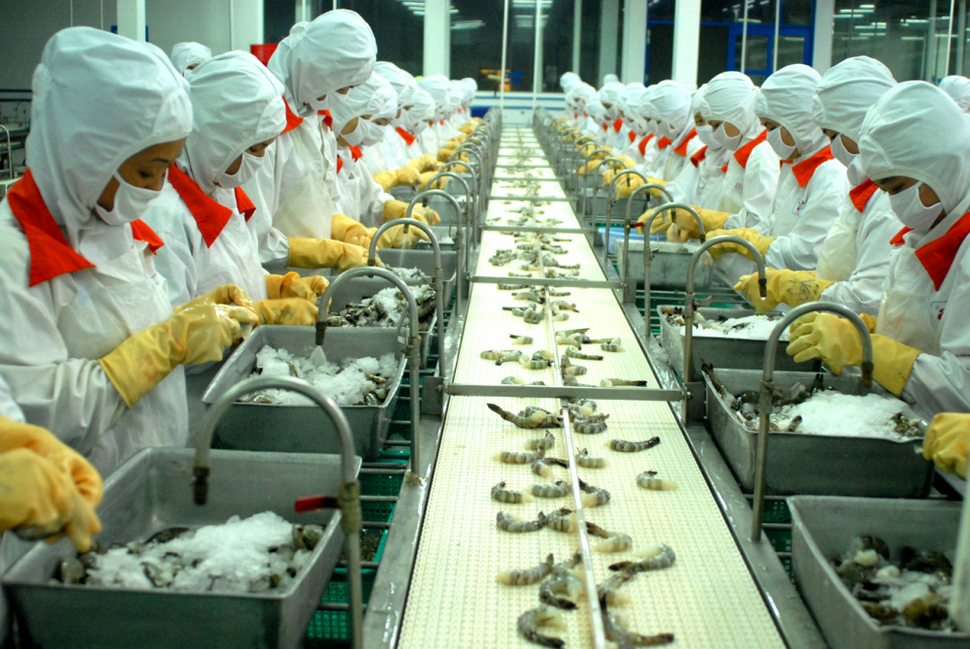
Nhà máy chế biến thủy sản.

Slide 14

Nhà máy sản xuất máy nông nghiệp

Slide 15
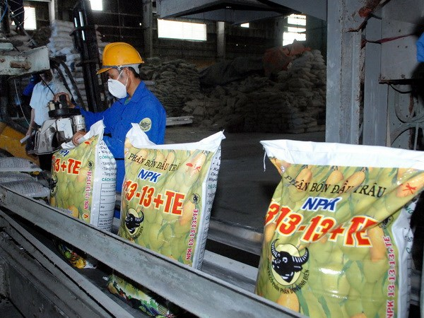


Sản xuất phân bón
Thuốc trừ sâu

Slide 16
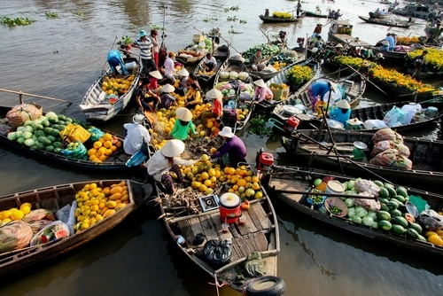
Cảnh mua, bán các mặt hàng nông sản.

Slide 17

Trung tâm thương mại Cần Thơ

Slide 18
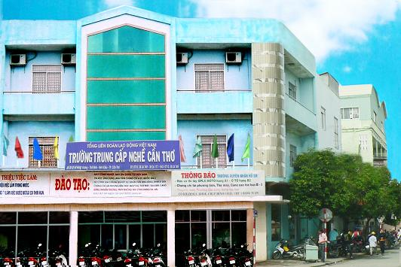
Trung tâm dạy nghề

Slide 19
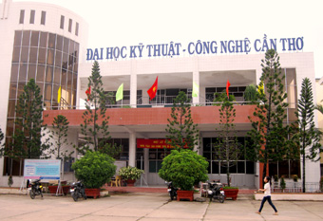
TRƯỜNG ĐẠI HỌC KỸ THUẬT – CÔNG NGHỆ CẦN THƠ

Slide 20
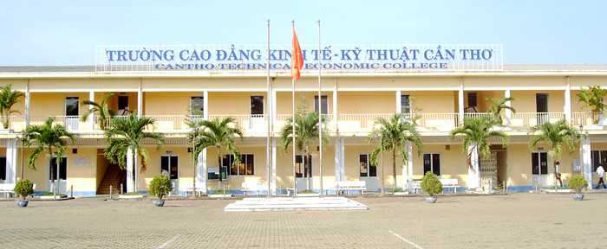
TRƯỜNG CAO ĐẲNG KINH TẾ – KỸ THUẬT CẦN THƠ

Slide 21
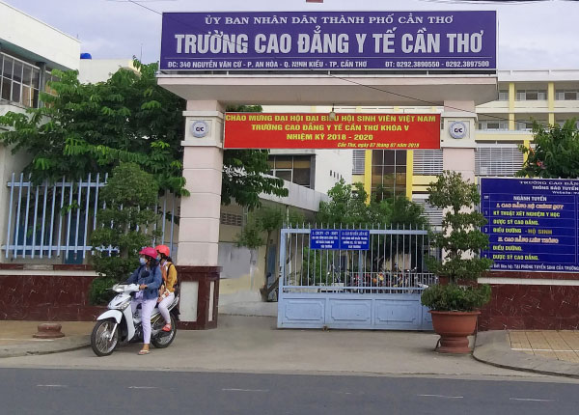
TRƯỜNG CAO ĐẲNG Y TẾ CẦN THƠ

Slide 22


Slide 23


Slide 24
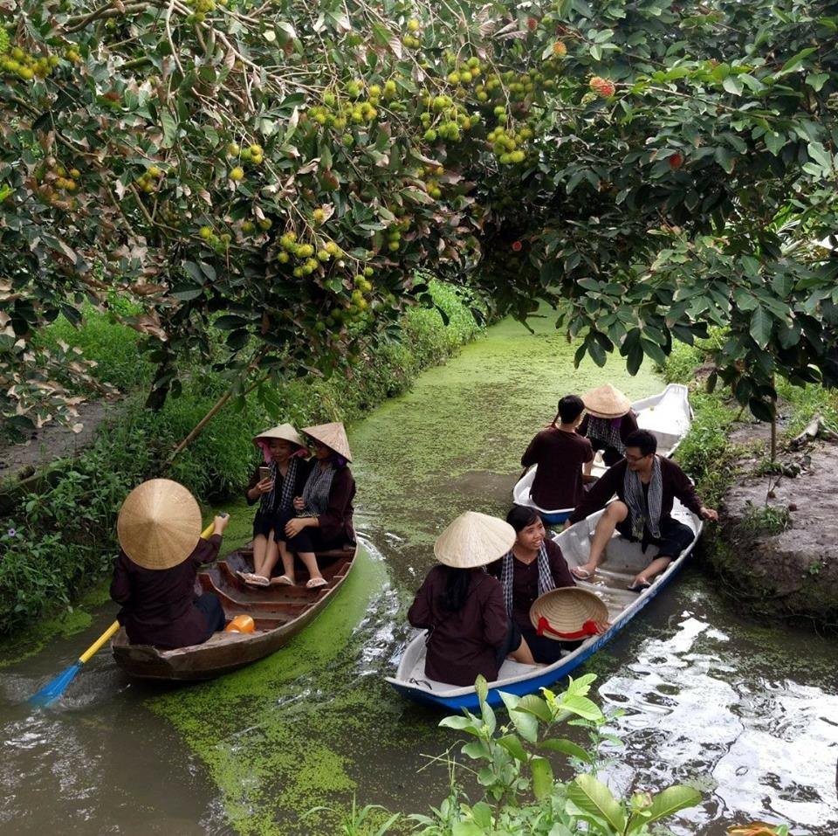

Slide 25
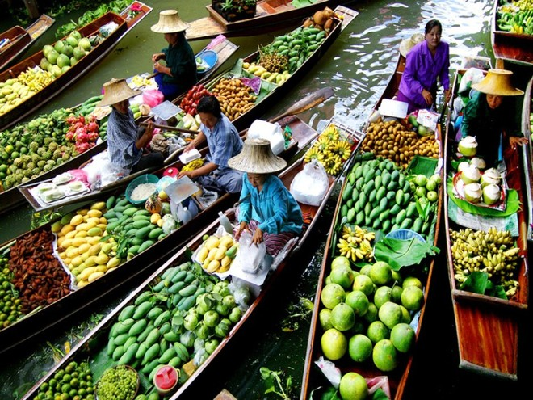
Chợ nổi Cái Răng

Slide 26
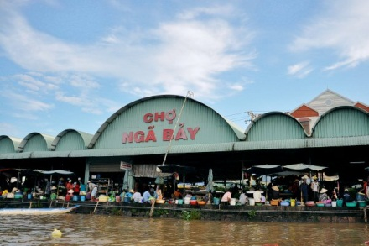
Chợ nổi Phụng Hiệp

Slide 27
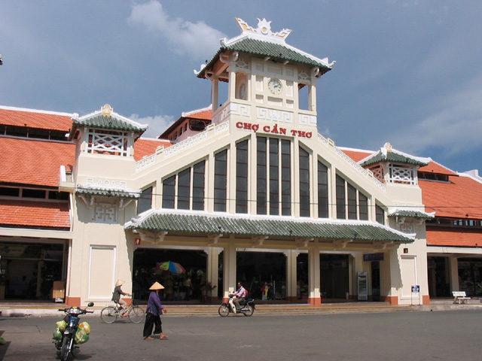
Chợ Cần Thơ

Slide 28


